Slide 1
Муниципальное бюджетное дошкольное образовательное учреждение детский сад №21
Проект
совместной организованной деятельности педагога и детей в подготовительной группе по освоению образовательных областей:
«Познавательное развитие»(интеграция с образовательными областями«Социально-коммуникативное развитие», «Художественно-эстетическое развитие», «Физическое развитие», «Речевое развитие»)
на тему:
«Здравствуй, Батюшка-Покров»
2014 г.

Slide 2
Исполнители проекта:
Орлова Ирина Николаевна-воспитатель;
дети подготовительной группы;
родители.
Вид проекта:творческий.
Срок реализации: 1 неделя (краткосрочный).

Slide 3
Постановка проблемы:
Нет, и не может быть настоящего гражданина своей страны, если у него отсутствует любовь к Отечеству. Можно ли воспитать любовь к своей Отчизне простым утверждением, что Родину нужно любить? Не требует даже доказательств то, что на формирование нашего мировоззрения большое влияние оказывают эмоции, чувственное восприятие знакомых фактов, событий истории и культуры своего народа. Как и чем богата русская культура, что составляет нашу гордость? Это я как педагог должна донести детям и зародить в их сердцах любовь и уважение к своей Родине. Очень важно, чтобы дети на эмоциональной основе получили первоначальные знания, которые бы вызвали интерес к теме уже в дошкольном возрасте.
Детство – то время, когда возможно подлинное, искреннее погружение в истоки национальной культуры, к русским корням. Во время чтения детям сказок, заучивания потешек и прибауток заметила как начинают блестеть от радости глаза детей, в душе загораться интерес к русскому народному творчеству. Тогда-то и появилось желание познакомить детей с русской народной культурой в комплексе всех ее видов (устное народное творчество, музыкальный фольклор, декоративно-прикладное искусство) для большего усиления чувственно-эмоциональной окраски. Этой цели в большей мере соответствуют народные праздники и обряды. Ведь именно в них фиксируется накопленные веками наблюдения за характерными особенностями времён года, связанные с трудом и бытом человека во всей их целостности и многообразии. В праздничных обрядах, ритуалах закрепляется социальное поведение, помогающее ребёнку осознать свою национальную принадлежность, а яркая эмоциональная форма и содержание воспитывают положительные чувства. В праздниках соединяются разные виды народного искусства. Ведь невозможно представить себе народный обряд без национальной одежды, музыки, предметов крестьянской жизни. В обряде все это соединяется.

Slide 4
Задачи и цели проекта:
1. Дать представление о той атмосфере, в которой жили и трудились предки.
2. Стимулировать интерес к духовному богатству русской земли, мировой культуре, прививать уважение и любовь к обычаям наших предков, к народному фольклору и народным праздникам.
3. Воспитывать и развивать в детях чувство патриотизма и уважения к своей родине.
4. Обогащать словарный запас детей.
5. Овладение русской народной подвижной игрой с правилами«Ворон».
Предшествующая работа с детьми и взаимодействие с родителями
Разучить песню «Блины», частушки, пословицы и поговорки о Покрове.
Объяснить детям значение новых для них слов: сельскохозяйственный, пожинальный, пастбище, хлев, зазимье.
Совместное с родителями составление детьми рассказов о свадьбе родителей и традициях дошедших до наших дней.
Посещение Стародеревянковской церкви Вознесения Господня.

Slide 5
Материалы и оборудование:
1. Свадебные альбомы.
2. Различные ткани для изготовления тряпичной куклы-оберега.
3. Икона Покрова Пресвятой Богородицы.
4. Музыкальные инструменты,муз. центр.
Планируемые результаты уровня интегративных качеств
Проявляет любознательность, интерес к обычаям наших предков, к народному фольклору.
Связно, последовательно и выразительно составляет небольшой текст;
работают с тканью-изготовление куклы-оберега.
Умеет делиться с педагогом и другими детьми разнообразными впечатлениями, ссылается на источник полученной информации (рассказ близкого человека).

Slide 6
Организованная образовательная деятельность (различные виды деятельности).
1.Коммуникативная.
Рассказ воспитателя о празднике Покрова.
Рассказы детей о свадьбе и традициях, дошедших до наших дней.
2.Познавательно - исследовательская.
Ознакомление с русскими народными традициями, обычаями.
3.Музыкальная.
Пение песни «Блины», частушек.
4.Игровая.
Русская народная подвижная игра «Ворон».
5.Продуктивная.
Изготовление подарков для родителей(кукла-оберег).

Slide 7
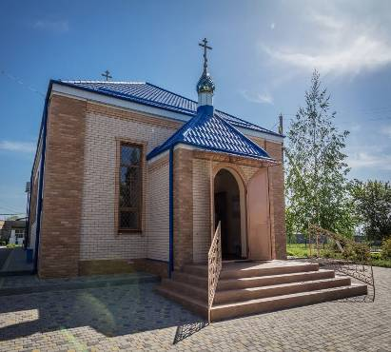
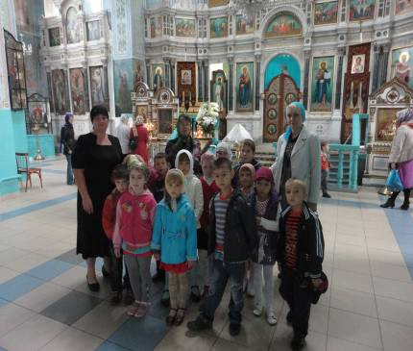
Посещение церкви Вознесения Господня в ст.Стародеревянковской.

Slide 8
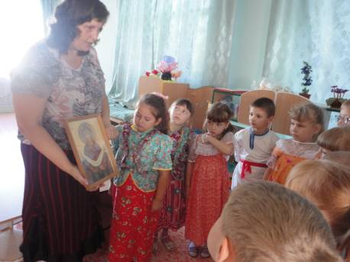
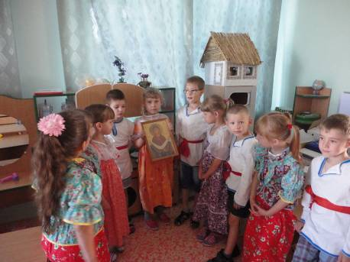
Рассказ педагога о празднике «Покров». Знакомство с иконой Покрова Пресвятой Богородицы.

Slide 9
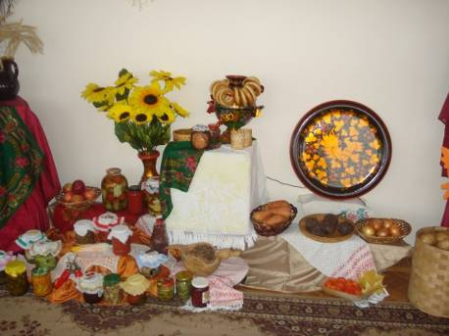
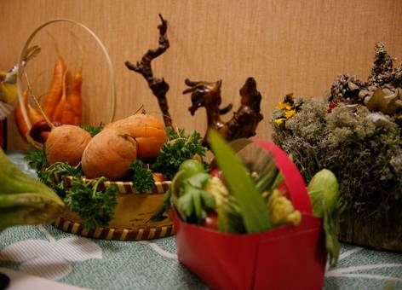
«На Покров последний сбор плодов».

Slide 10
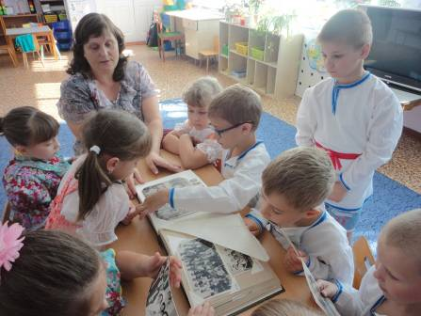
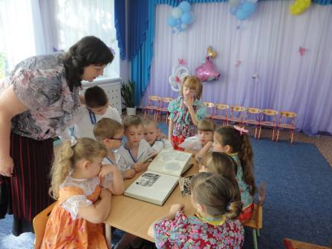
Беседа о свадебных традициях на Покров. Рассматривание свадебных альбомов.

Slide 11
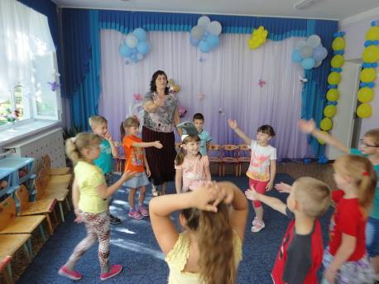
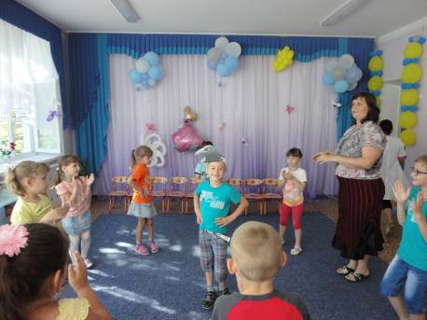
Русская народная подвижная игра «Ворон».

Slide 12
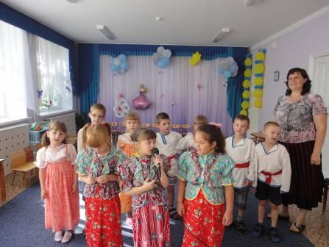
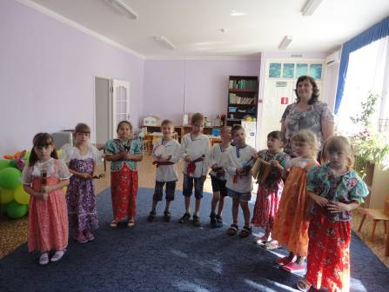
Исполнение чайных частушек и игра на народных инструментах.

Slide 13
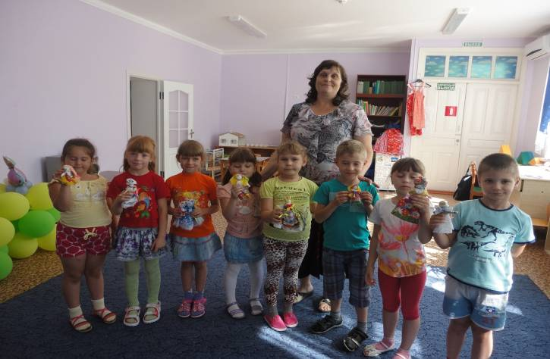
Изготовления детьми куклы-оберега.

Slide 14
Литература:
Дьяченко В.Ю., Власенко О.П. «Маленькие шаги в большой мир». Волгоград, издательство «Учитель», 2007 г.
Капица Ф.С. «Славянские традиционные верования, праздники и ритуалы». Справочник – 2-е издание, Москва, Флинта: Наука, 2001 г.
Колесникова В.С. «Русские православные праздники», Москва, Крон-Пресс, 1996 г.
Собрание пословиц и поговорок русского народа, Москва, Крон-Пресс, 1996 г.
Тихонова А.Ю., Сударева А.Ф., Салмина О.В. «Баягине», Ульяновск, ИПКПРО, 2010 г.

Slide 15
Спасибо за внимание!

